Slide 1
Problema de comunicación en redes por ruido
Integrantes:
José Monroy
Valentín Rodríguez
José Jaramillo
René Ruíz

Slide 2
CONTENIDO
01
02
03
04
DEFINICIÓN DEL PROBLEMA
¿CÓMO SE DA EL PROBLEMA?
SOLUCIONES
EJEMPLOS
04
CONCLUSIONES

Slide 3
01
DEFINICIÓN DEL PROBLEMA

Slide 4
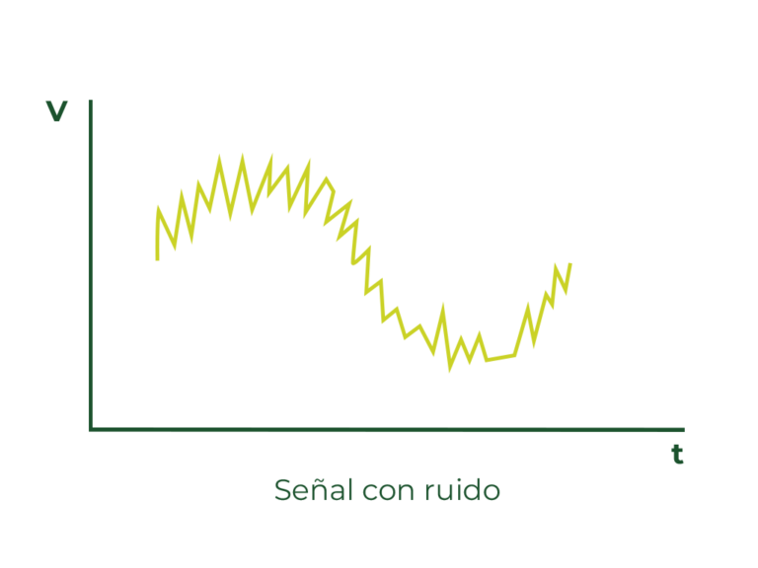
Una comunicación exitosa consiste en el intercambio de mensajes entre un emisor y un receptor. Para ello, es fundamental que se produzca un completo entendimiento de los mensajes trasmitidos.
El ruido en redes de comunicación es cualquier tipo de señal no deseada que se inserta dentro del medio de transmisión y que interfiere con la señal legítima que transporta los datos. En otras palabras, el ruido es una distorsión que altera la calidad de la información transmitida, ya sea degradando la señal, dificultando su interpretación o, en casos graves, imposibilitando la comunicación

Slide 5
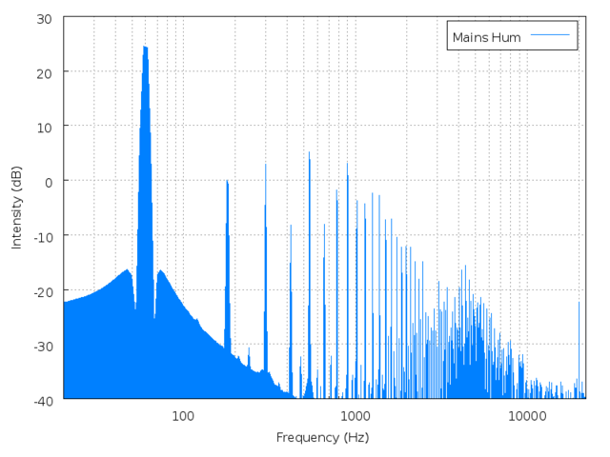
El ruido puede presentarse en diferentes formas:
Aleatorio: difícil de predecir, como el ruido térmico en los conductores.
Impulsivo: generado por eventos repentinos, como un rayo o un apagado/encendido de maquinaria eléctrica.
Electromagnético: provocado por campos electromagnéticos en el entorno

Slide 6
02
¿CÓMO SE DA EL PROBLEMA?

Slide 7
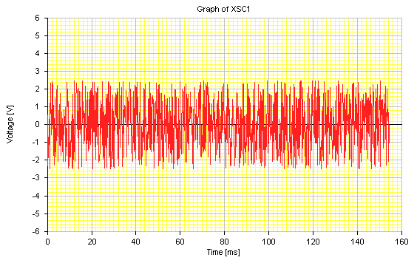
Los problemas de ruido se puede dar por causas internas o externas.
Problemas internos: Este problema de ruido se genera dentro de los componentes del sistema de comunicación.
Ruido térmico (o Johnson-Nyquist): Es el tipo de ruido más común y se debe al movimiento aleatorio y caótico de los electrones dentro de un conductor. Este movimiento genera fluctuaciones de voltaje que se manifiestan como ruido.

Slide 8
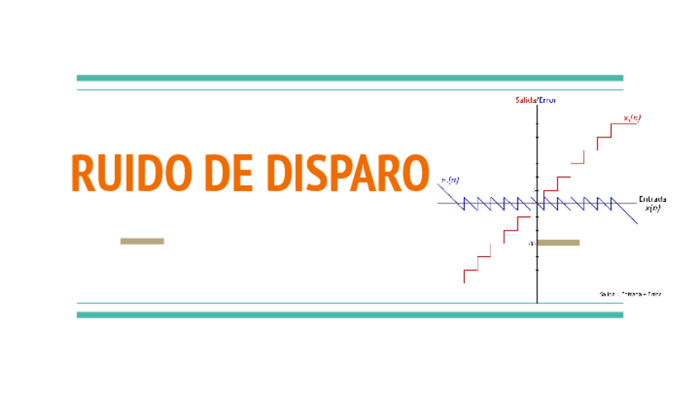
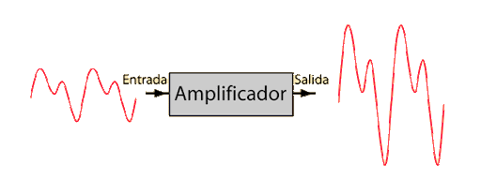
Ruido de disparo (o shot noise): Ocurre en dispositivos semiconductores (como transistores o diodos) cuando los portadores de carga (electrones y huecos) cruzan una barrera de potencial de manera discreta y aleatoria.
Ruido de intermodulación: Se produce cuando dos o más señales de diferentes frecuencias se mezclan en un componente no lineal (como un amplificador).

Slide 9
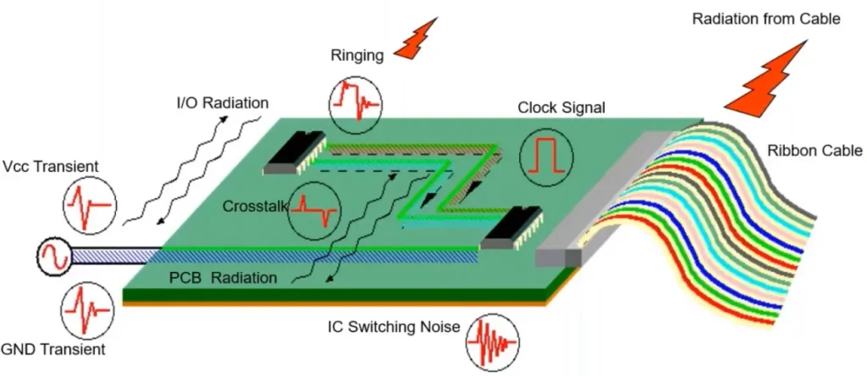
Problemas Externos: Este problema se origina fuera de los componentes de la red y llega al sistema de comunicación a través de acoplamiento inductivo, capacitivo o radiado
Interferencia electromagnética (EMI): Es una forma de ruido que se genera por campos electromagnéticos externos que se acoplan al cableado de la red. Puede ser causada por motores eléctricos, transformadores, fluorescentes, y otras fuentes de energía.

Slide 10
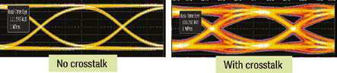
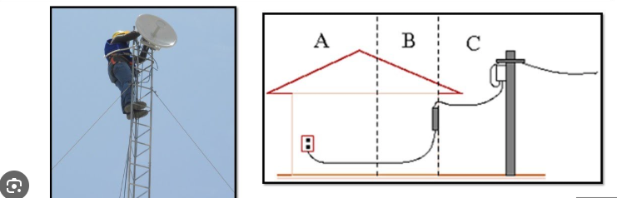
Diafonía (crosstalk): Es la interferencia entre dos cables o pares de cables adyacentes. La señal que viaja por un cable induce una señal no deseada en el cable vecino debido al acoplamiento electromagnético.
Interferencia de radiofrecuencia (RFI): Similar a la EMI, pero específica de las ondas de radio. Es el ruido generado por señales de radio, como las emitidas por torres de telefonía celular, estaciones de radio o incluso dispositivos como hornos de microondas o teléfonos inalámbricos

Slide 11
03
SOLUCIONES

Slide 12
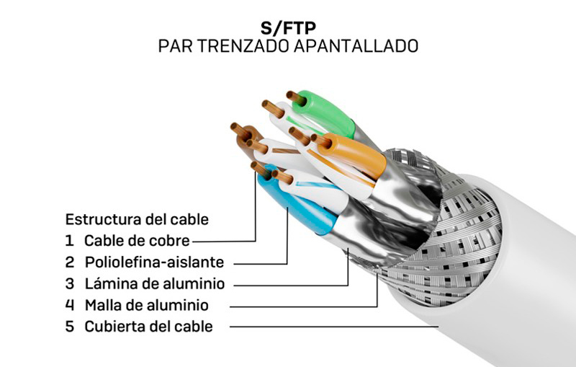
Soluciones
APANTALLAMIENTOS
Consiste en recubrir con una malla metálica un cable o dispositivo para que no entren interferencias electromagnéticas.
También debemos tener en cuenta los apantallamientos de aparatos electrónicos, es decir sus carcasas metálicas.

Slide 13
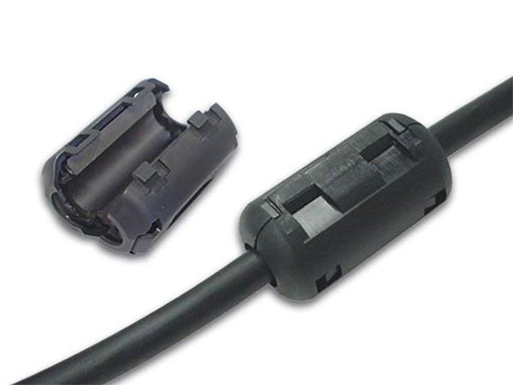
Soluciones
FILTROS:
El filtro suele ser una ferrita que es como un cilindro de hierro a través del cual pasa el cable y que tienen forma de cilindro.
La ferrita básicamente lo que hará será reducir la potencia de las señales que tengan más de una frecuencia determinada

Slide 14
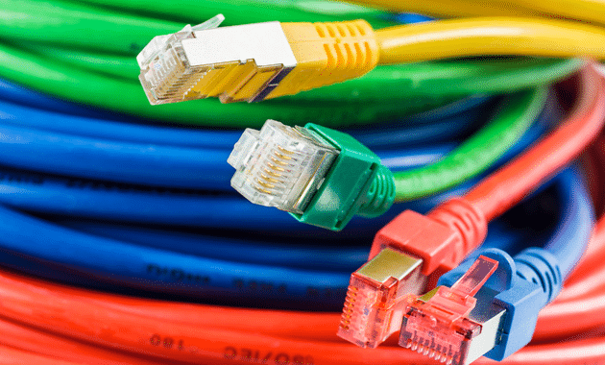
Soluciones
CALIDAD DE LOS MATERIALES
Invertir en cables y conectores de buena calidad, debido a que los materiales de baja calidad son más susceptibles a problemas de ruido.
En cables de baja calidad hay mayor atenuación (pérdida de intensidad de la señal) y mayor diafonía

Slide 15
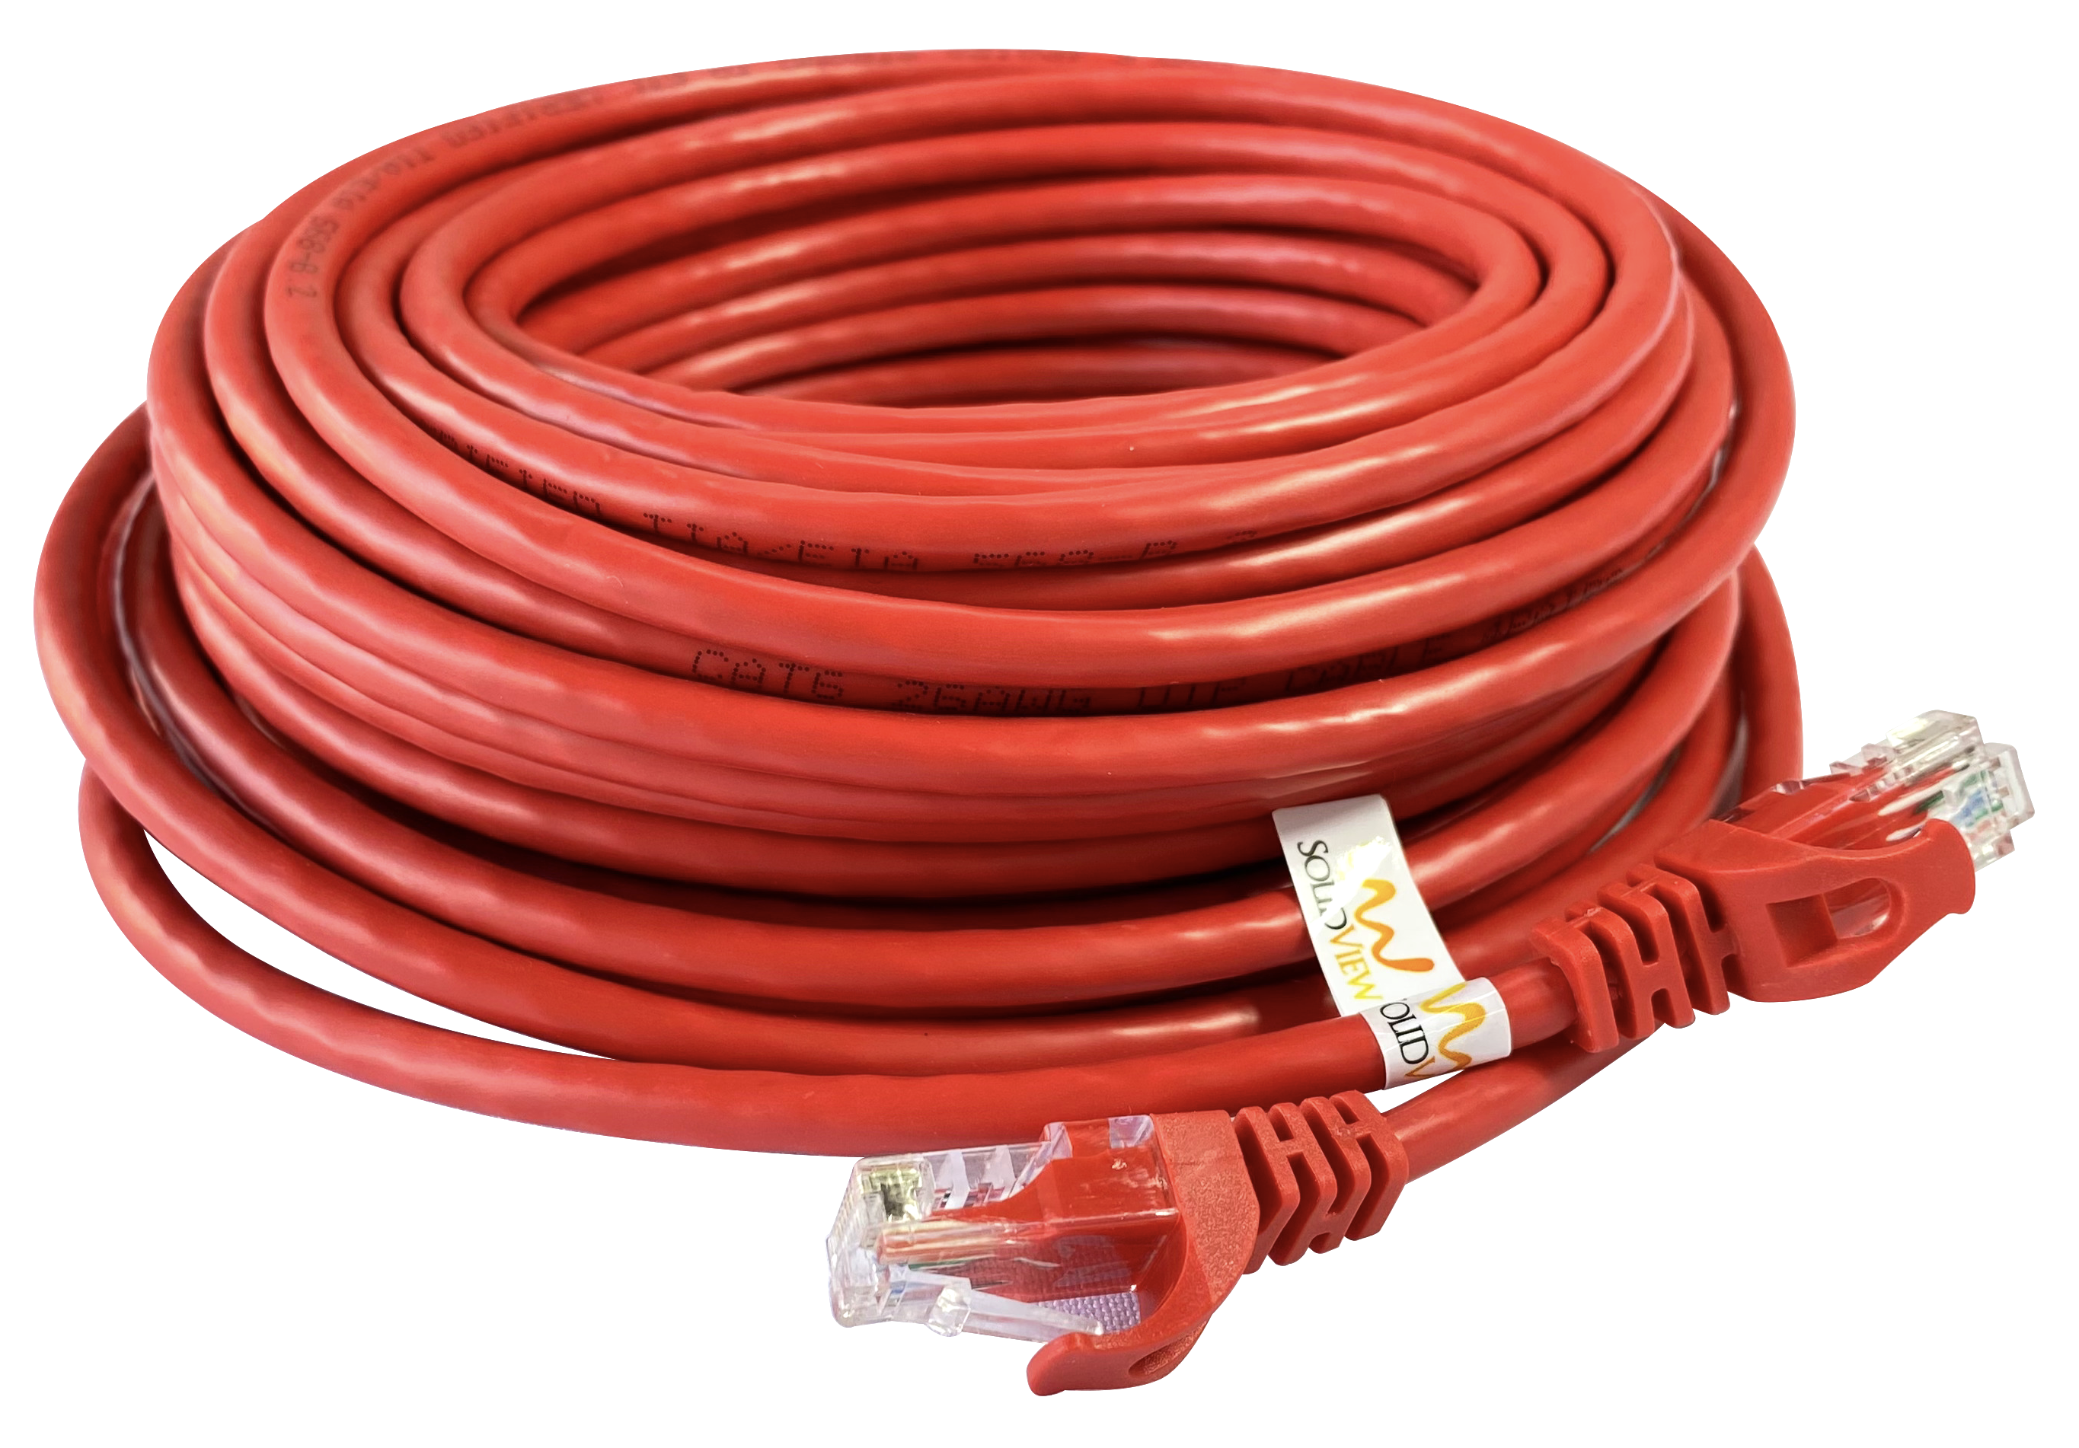
Soluciones
DISTANCIA DE SEPARACIÓN
Mantener una distancia adecuada entre los cables de datos y los cables eléctricos para evitar interferencias.
En caso de que sobre cable se debe enrollar el cable en forma de 8 para evitar captar radiación electromagnética del ambiente como una antena.

Slide 16
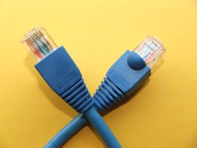
Soluciones
MONITOREO CONTINUO
Usar herramientas de monitoreo en tiempo real para poder detectar y solucionar problemas de ruido antes de que afecten el rendimiento de la red

Slide 17

Soluciones
MONITOREO CONTINUO
Usar Sniffer de red para analizar si hay retransmisiones, paquetes corruptos o pérdida de datos, esto puede ser un indicio de que el ruido está afectando la transmisión.
Utilizar un analizador de espectro, el cual permite visualizar el rango de frecuencias y detectar si hay señales parásitas o interferencias que se superponen a la señal de datos.

Slide 18
04
EJEMPLOS

Slide 19
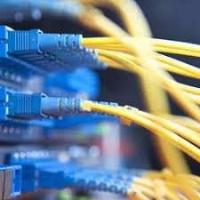
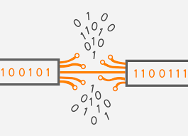
EJEMPLOS
Errores en la transmisión de datos
Pérdida de paquetes en Wi-Fi
Eco y distorsión en VoIP (llamadas por internet
Errores de sincronización en transmisión digital

Slide 20
Ejemplos
Adicionalmente se puede ver que algunos cableados de red están completamente aislados y no generan bucles de tierra al interconectar equipos. En este caso, puede existir ruido de tierra entre sistemas, pero no afectará al sistema. Un ejemplo de este tipo de cableado es el de Ethernet 10Base-T. Sin embargo, no todos los sistemas de cableado de red son tan inmunes al ruido de tierra como este.
A comparación del cableado de Ethernet 10Base-T tenemos un ejemplo de interconexiones que están especialmente sujetas al ruido de tierra entre sistemas el cuales son los enlaces de datos RS-232 a terminales y los cables largos que conectan impresoras y AUI a la red.

Slide 21
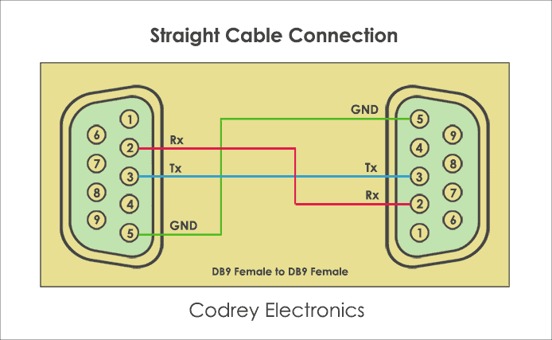
Ejemplos
SOLUCIONES:
Los procedimientos adecuados para evitar problemas al utilizar conexiones RS-232 incluyen evitar cableados de más de unos pocos metros de longitud, si es posible; instalar supresores de sobretensiones de alto rendimiento en las conexiones del módem; especificar cables RS-232 construidos adecuadamente y utilizar fibra óptica o aisladores para cableados largos para reducir el riesgo de exposición.

Slide 22
05
CONCLUSIONES

Slide 23
CONCLUSIONES
El ruido puede originarse por múltiples factores, como interferencias electromagnéticas, fallos en el cableado, equipos mal configurados o fenómenos físicos propios del medio de transmisión. Estos problemas generan errores en la señal, pérdida de paquetes, latencias e incluso interrupciones completas en la comunicación.
La implementación de soluciones como el uso de medios transmisión adecuados, protocolos de detección y corrección de errores, así como la instalación de filtros, permite mitigar los efectos producidos por el ruido. Con lo que podamos garantizar una comunicación más confiable, eficiente y segura de los sistemas informáticos.

Slide 24
05
BIBLIOGRAFÍA

Slide 25
BIBLIOGRAFÍA
Advierte, A. (2023, September 11). Cómo el Ruido y las Interferencias Sabotean Tu Cableado Estructurado - Soluciones Prácticas. Aura Advierte. https://www.auraadvierte.com/post/manejo-ruido-interferencias-cableado-estructurado
Cómo combatir las interferencias electromagnéticas de nuestro ordenador. (2010, February 15). GEEKNETIC. https://www.geeknetic.es/Guia/478/Como-combatir-las-interferencias-electromagneticas-de-nuestro-ordenador.html
Ground noise is a misunderstood problema of data networks. (1996, Junio 1). https://www.cablinginstall.com/connectivity/article/16465354/ground-noise-is-a-misunderstood-problem-of-data-networks

Slide 26
GRACIAS

